Slide 1
Prediseño celda:
Soldadura de espaldar

Slide 2
2.5. Lista preliminar de elementos de celda robotizada
Robot soldador
Pinza para soldadura compatible con robot
Equipo soldador: alimentador de material, controlador de corriente
Matriz de sujeción de piezas para soldar: Con eje rotativo de accionamiento manual, sujetadores de piezas de accionamiento manual, con espacio para soldar dos espaldares simultáneos
Banda transportadoras: Entrada de piezas a soldar, salida de pieza soldada
Equipos de protección: Cabina para protección de radiación lumínica, sistema de extracción e intercambio de gases

Slide 3
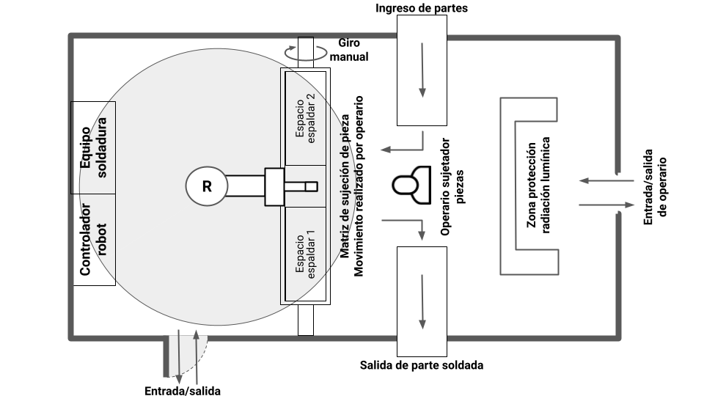
2.6. Bosquejo preliminar layout celda

Slide 4

Ingreso de partes
Giro manual
Espacio espaldar 2
Equipo soldadura
Matriz de sujeción de pieza
Movimiento realizado por operario
Zona protección radiación lumínica
R
Operario sujetador piezas
Entrada/salida
de operario
Controlador robot
Espacio espaldar 1
Entrada/salida mantenimiento celda
Salida de parte soldada

